Slide 1
REACT NATIVE
Componentes

Slide 2

Picker

Slide 3
Picker
O componente Picker permite que os usuários selecionem uma opção em uma lista suspensa.
<Picker>
<Picker.Item />
<Picker.Item />
<Picker.Item />
</Picker>
Props no Picker:
enabled: Se for falso, o usuário não poderá fazer uma seleção.
itemStyle: É usado para estilizar o rótulo do item.
mode: Decide como os itens selecionados serão exibidos e está disponível apenas na plataforma Android.
onValueChange: É uma função de retorno de chamada quando o item é selecionado e recebe dois argumentos: o primeiro é o valor alterado e o segundo é o índice do item.
prompt: É exibido como um título da caixa de diálogo e está disponível apenas na plataforma Android.
selectedValue: Mostra o valor selecionado.
style: Basicamente estiliza o seletor.
testID: É usado para localizar esta visualização em testes de ponta a ponta.

Slide 4
Usando o Picker Exemplo
<Picker
selectedValue={selectedLanguage}
onValueChange={(itemValue, itemIndex) => setSelectedLanguage(itemValue)
}>
<Picker.Item label="Java" value="java" />
<Picker.Item label="JavaScript" value="js" />
</Picker>

Slide 5
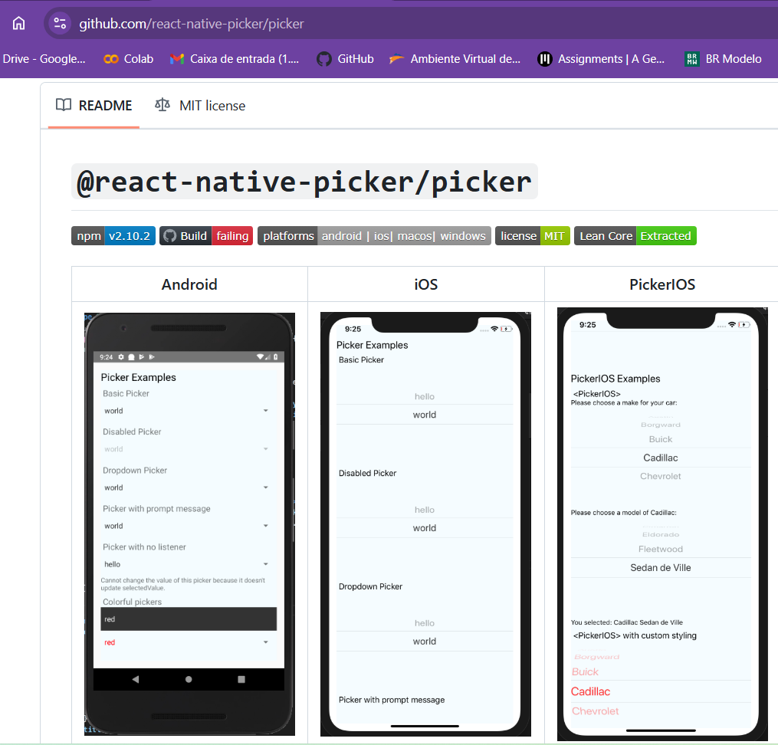
Instalando o componente “Picker”
Para instalar o componente “Picker”, entre no link
https://github.com/react-native-picker/picker
Executar o comando:
npm install @react-native-picker/picker
Para usar no seu app insira a linha
import {Picker} from '@react-native-picker/picker';

Slide 6
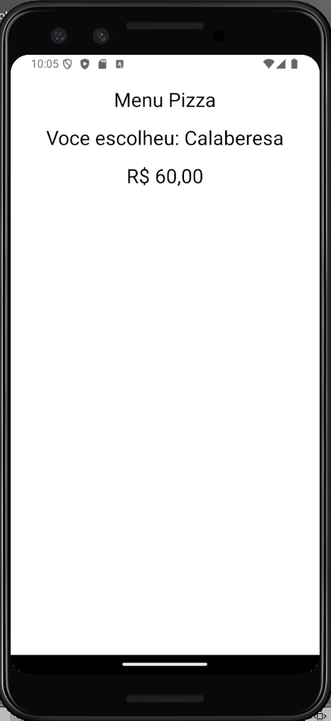
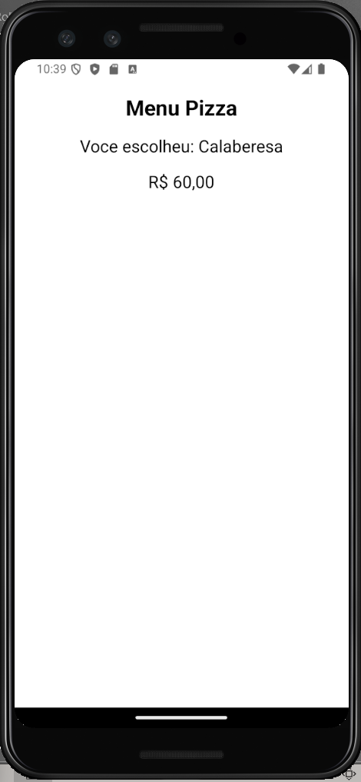
Começando com a seguinte view estática...
import React, { Component } from "react";
import { View, StyleSheet, Text } from "react-native";
class App extends Component {
render() {
return (
<View style={styles.container}>
<Text style={styles.logo}>Menu Pizza</Text>
<Text style={styles.pizzas}>Voce escolheu: Calaberesa</Text>
<Text style={styles.pizzas}>R$ 60,00</Text>
</View>
);
}
}
const styles = StyleSheet.create({
container: {
flex: 1,
marginTop: 40
},
logo: {
textAlign: "center",
fontSize: 25 ,
fontWeight: "bold"
},
pizzas: {
textAlign: "center",
fontSize: 25,
marginTop: 15
}
})
export default App;
Criando uma view estática para estudarmos o novo componente

Slide 7
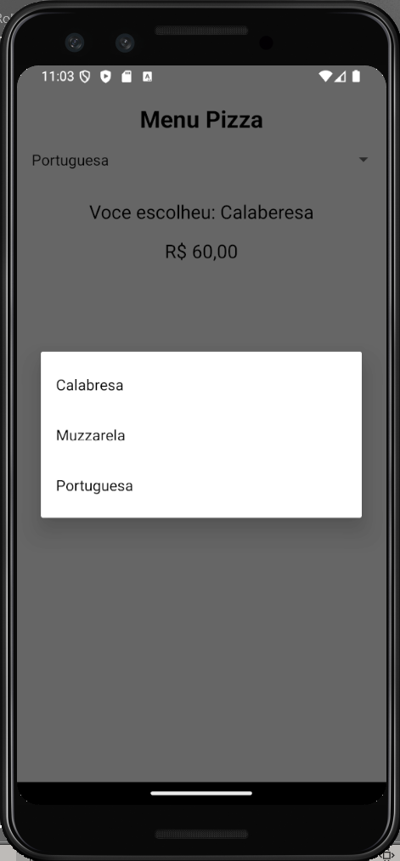
Continuando ...
import React, { Component } from "react";
import { View, StyleSheet, Text } from "react-native";
import {Picker} from '@react-native-picker/picker';
class App extends Component {
render() {
return (
<View style={styles.container}>
<Text style={styles.logo}>Menu Pizza</Text>
<Picker>
<Picker.Item key={1} value={1} label= "Calabresa"/>
<Picker.Item key={2} value={2} label= "Muzzarela"/>
<Picker.Item key={3} value={3} label= "Portuguesa"/>
</Picker>
<Text style={styles.pizzas}>Voce escolheu: Calaberesa</Text>
<Text style={styles.pizzas}>R$ 60,00</Text>
</View>
);
}
}
Criando o componente “Picker” e os elementos da lista “Picker.item”>
Key= valor único na lista
Value: valor associado ao item
Label: texto do item

Slide 8
Criando os states ...
class App extends Component {
constructor(props) {
super(props);
this.state = {
pizza: 0
};
}
render() {
return (
<View style={styles.container}>
<Text style={styles.logo}>Menu Pizza</Text>
<Picker
selectedValue={this.state.pizza}
>
<Picker.Item key={1} value={1} label= "Calabresa"/>
<Picker.Item key={2} value={2} label= "Muzzarela"/>
<Picker.Item key={3} value={3} label= "Portuguesa"/>
</Picker>
<Text style={styles.pizzas}>Voce escolheu: Calabresa</Text>
<Text style={styles.pizzas}>R$ 60,00</Text>
</View>
);
}
}
Criando o state “pizza” e colocando o valor “0” para apresentar a primeiro item como default na props do Picker “selectedValue”

Slide 9
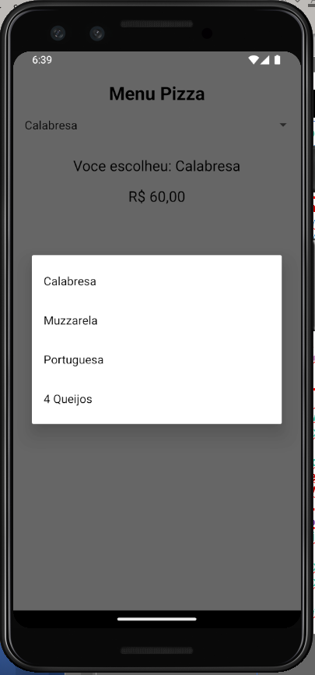
Renderizando dinamicamente a lista...
class App extends Component {
constructor(props) {
super(props);
this.state = {
pizza: 0,
pizzas: [
{ key: 1, nome: 'Calabresa', valor: 59.00 },
{ key: 2, nome: 'Muzzarela', valor: 34.00 },
{ key: 3, nome: 'Portuguesa', valor: 69.00 },
{ key: 4, nome: '4 Queijos', valor: 55.00 },
]
};
}
render() {
let pizzasItem = this.state.pizzas.map((v, k) => {
return <Picker.Item key={v.key} value={v.key} label={v.nome} />
});
return (
<View style={styles.container}>
<Text style={styles.logo}>Menu Pizza</Text>
<Picker
selectedValue={this.state.pizza}
onValueChange={(itemValue, itemIndex) => this.setState({ pizza: itemValue })}
>
{pizzasItem}
</Picker>
<Text style={styles.pizzas}>Voce escolheu: Calabresa</Text>
<Text style={styles.pizzas}>R$ 60,00</Text>
</View>
);
}
}
Criando o state “pizzas” como uma lista e associando valores Key, nome e valor
Função que cria os Picker.items, e retorna todos valores da lista
Chamando (ou criando dinamicamente) os Picker.items

Slide 10
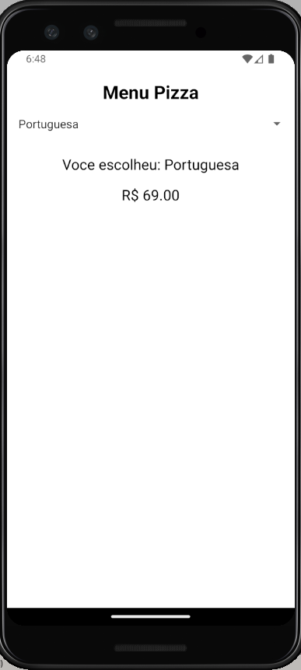
Melhorando as info da tela...
class App extends Component {
constructor(props) {
super(props);
this.state = {
pizza: 0,
pizzas: [
{ key: 1, nome: 'Calabresa', valor: 59.00 },
{ key: 2, nome: 'Muzzarela', valor: 34.00 },
{ key: 3, nome: 'Portuguesa', valor: 69.00 },
{ key: 4, nome: '4 Queijos', valor: 55.00 },
]
};
}
render() {
let pizzasItem = this.state.pizzas.map((v, k) => {
return <Picker.Item key={v.key} value={v.key} label={v.nome} />
});
return (
<View style={styles.container}>
<Text style={styles.logo}>Menu Pizza</Text>
<Picker
selectedValue={this.state.pizza}
onValueChange={(itemValue, itemIndex) => this.setState({ pizza: itemValue })}
>
{pizzasItem}
</Picker>
<Text style={styles.pizzas}>Voce escolheu: {this.state.pizzas[this.state.pizza].nome} </Text>
<Text style={styles.pizzas}>R$ {this.state.pizzas[this.state.pizza].valor.toFixed(2)} </Text>
</View>
);
}
}
this.state.pizzas é o array e this.state.pizza é a posição selecionada
toFixed(2) coloca 2 casas decimais

Slide 11
REACT NATIVE
Componentes

